Slide 1

Ebook을 이북까지
관리자 메뉴얼
다독다독
190121

Slide 2
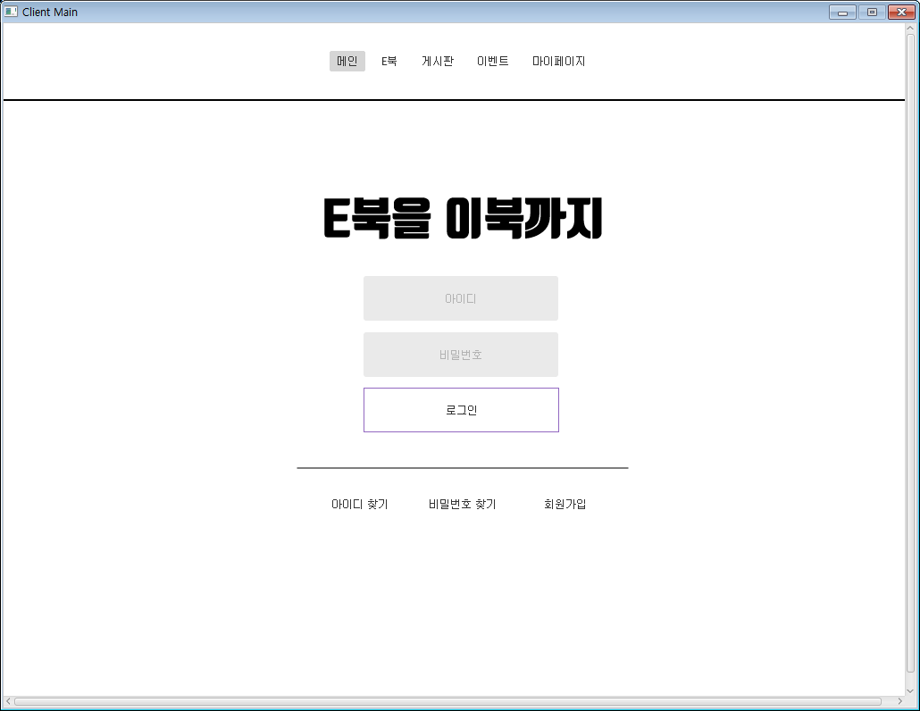
Page Title | 로그인 | User | 관리자
Description | 로그인 페이지
로그인 페이지
1 | 아이디 입력
2 | 비밀번호 입력
3 | 로그인
4 | 아이디 / 비밀번호 찾기
5 | 회원가입

Slide 3
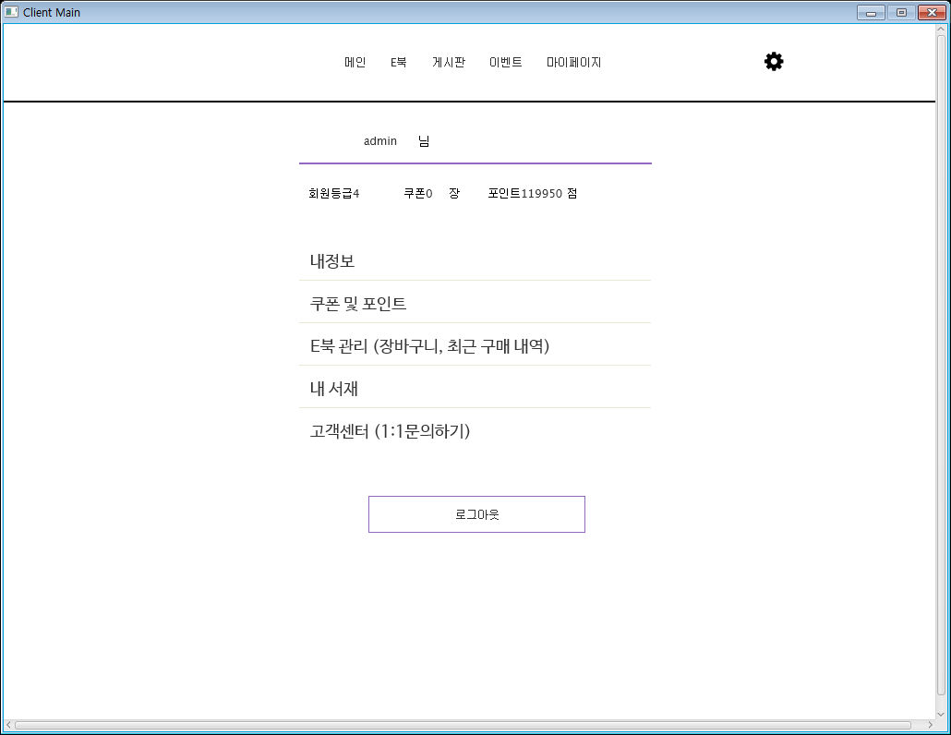
Page Title | 마이 페이지 | User | 관리자
Description | 마이 페이지
마이 페이지
1 | 내 정보
2 | 쿠폰 및 포인트
3 | E북 관리 (장바구니, 최근 구매 내역)
4 | 내 서재
5 | 고객센터 (1:1문의하기)

Slide 4
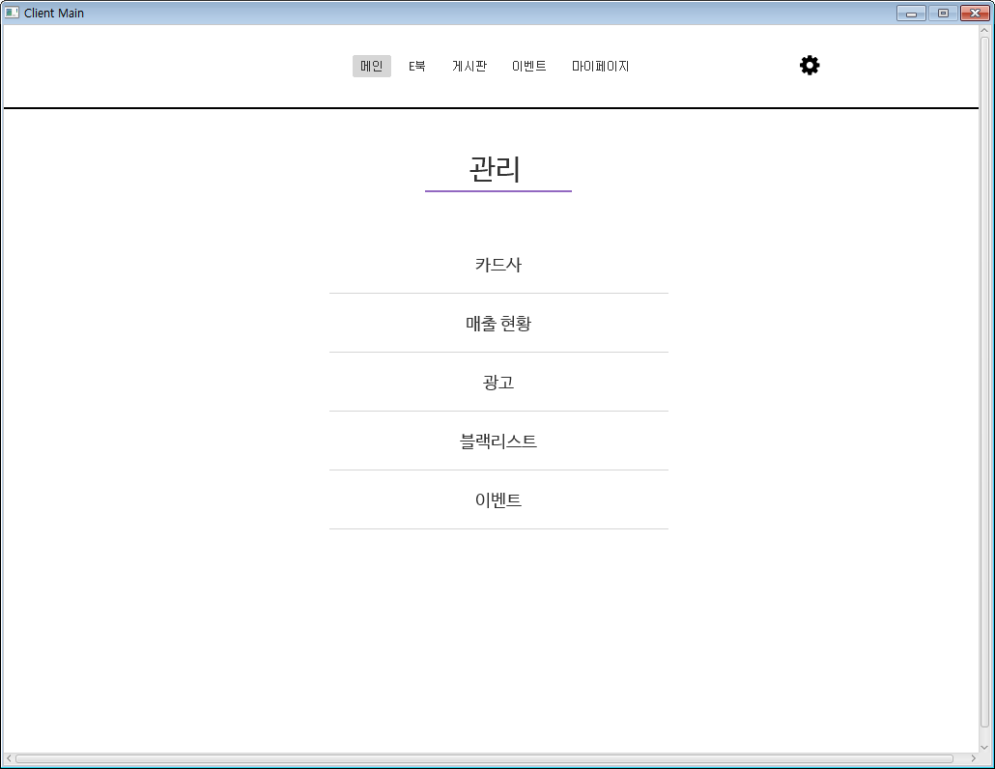
Page Title | 관리 페이지 | User | 관리자
Description | 관리 페이지
관리 페이지
1 | 카드사
2 | 매출 현황
3 | 광고
4 | 블랙리스트
5 | 이벤트

Slide 5
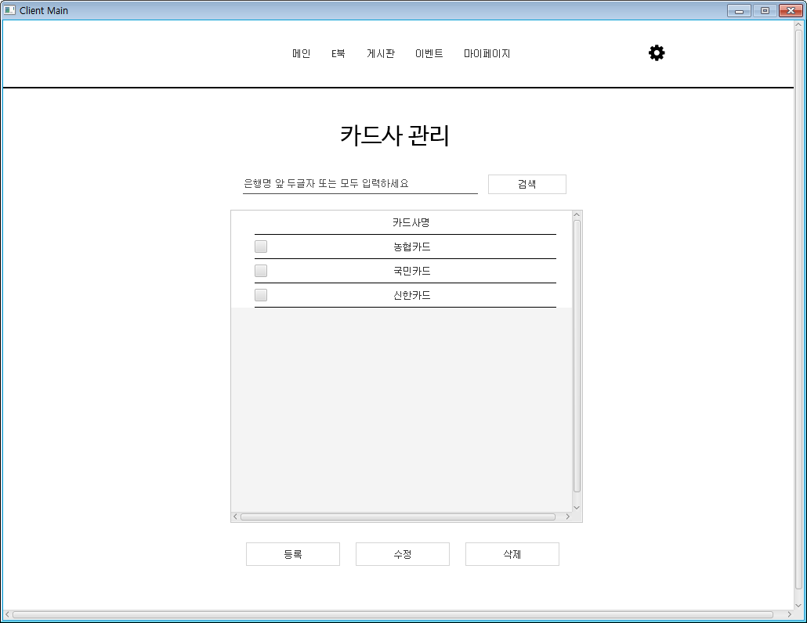
Page Title | 관리 페이지 | User | 관리자
Description | 카드사 관리 페이지
카드사 관리 페이지
1 | 카드사 목록 조회
2 | 카드사 검색
3 | 카드사 등록
4 | 카드사 수정
5 | 카드사 삭제

Slide 6
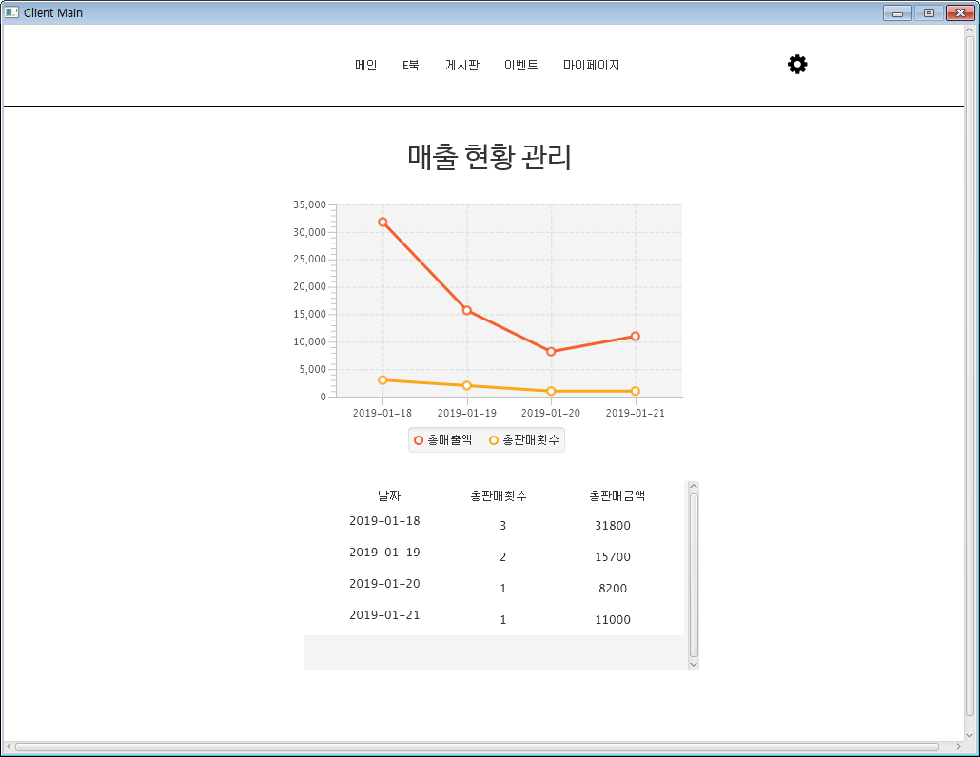
Page Title | 관리 페이지 | User | 관리자
Description | 매출 현황 페이지
매출 현황 관리 페이지
1 | 매출 현황 조회

Slide 7
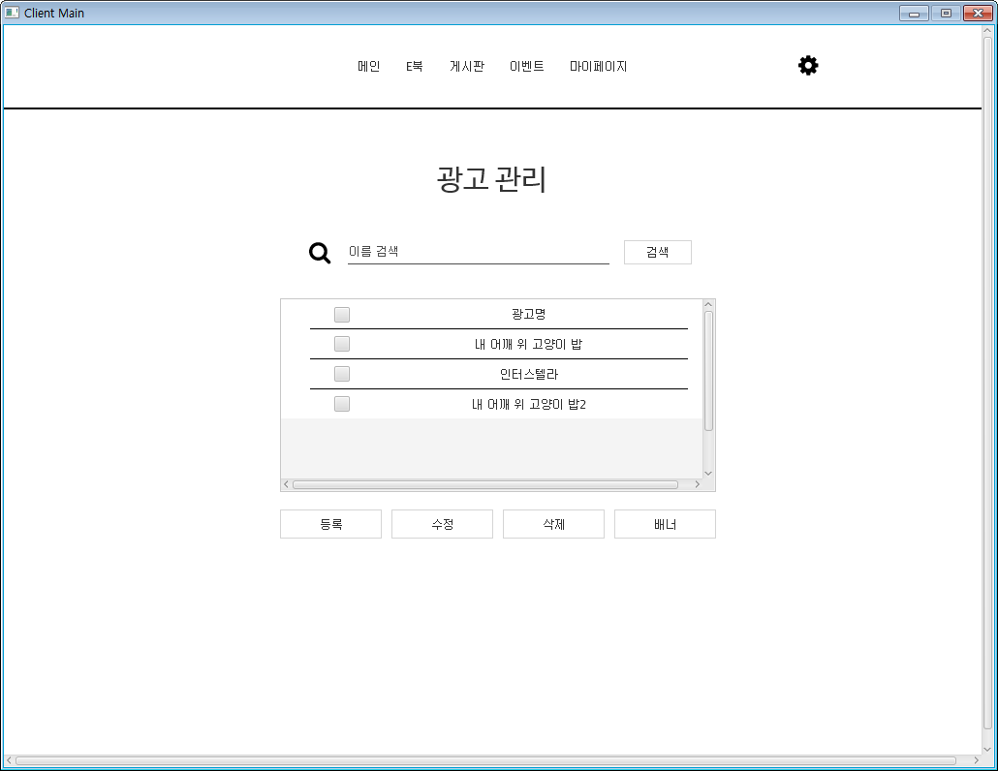
Page Title | 관리 페이지 | User | 관리자
Description | 광고 관리 페이지
광고 관리 페이지
1 | 광고 목록 조회
2 | 광고 검색
3 | 광고 등록
4 | 광고 수정
5 | 광고 삭제
6 | 배너(메인 페이지 등록)

Slide 8
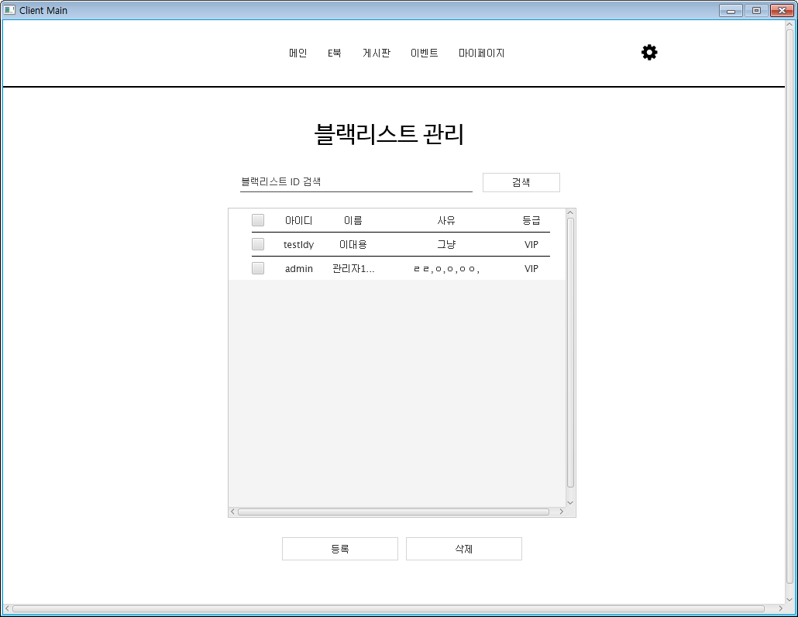
Page Title | 관리 페이지 | User | 관리자
Description | 블랙리스트 관리 페이지
블랙리스트 관리 페이지
1 | 블랙리스트 조회
2 | 블랙리스트 검색
3 | 블랙리스트 등록
4 | 블랙리스트 삭제

Slide 9
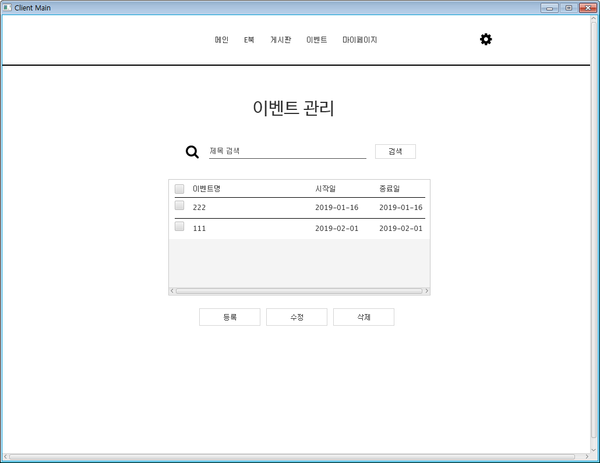
Page Title | 관리 페이지 | User | 관리자
Description | 이벤트 관리 페이지
이벤트 관리 페이지
1 | 이벤트 조회
2 | 이벤트 검색
3 | 이벤트 등록
4 | 이벤트 수정
5 | 이벤트 삭제

Slide 10
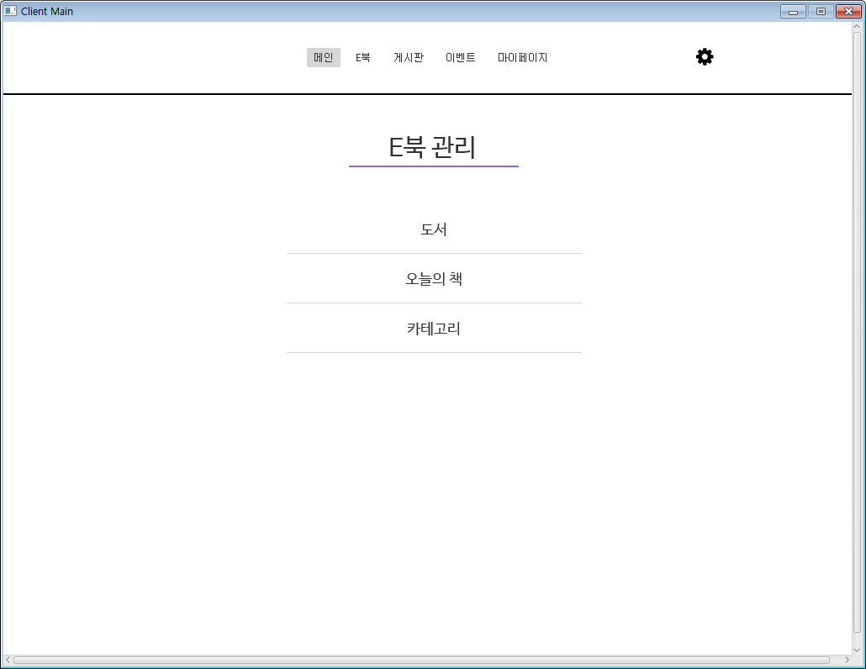
Page Title | E북 관리 페이지 | User | 관리자
Description | E북 관리 페이지
E북 관리 페이지
1 | 도서
2 | 오늘의 책
3 | 카테고리

Slide 11
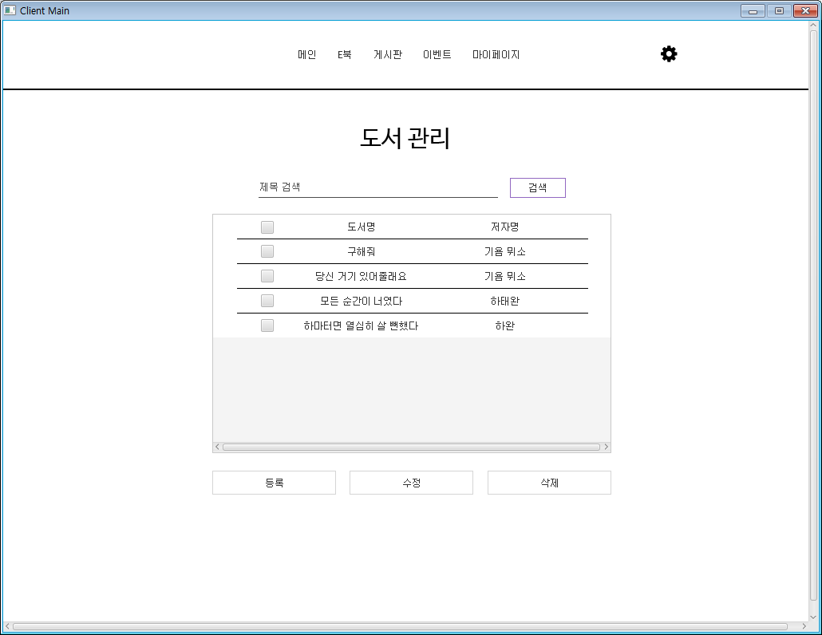
Page Title | E북 관리 페이지 | User | 관리자
Description | 도서 관리 페이지
도서 관리 페이지
1 | 도서 목록 조회
2 | 도서 등록
3 | 도서 수정
4 | 도서 삭제

Slide 12
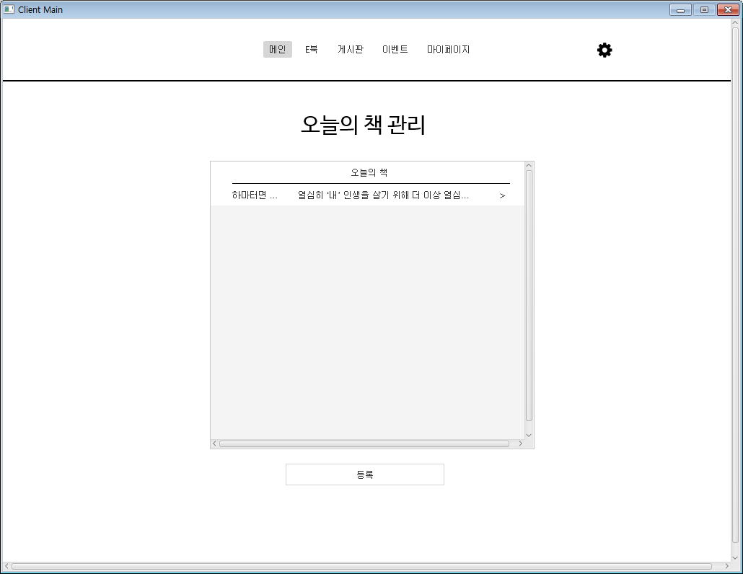
Page Title | E북 관리 페이지 | User | 관리자
Description | 오늘의 책 관리 페이지
오늘의 책 관리 페이지
1 | 오늘의 책 목록 조회
2 | 오늘의 책 등록
3 | 상세 버튼 (>)

Slide 13
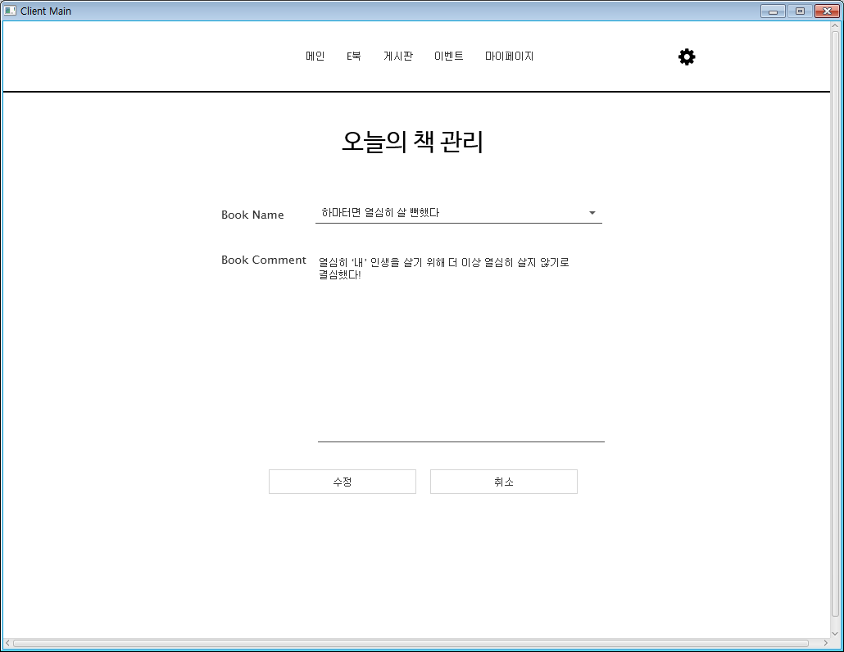
Page Title | E북 관리 페이지 | User | 관리자
Description | 오늘의 책 관리 페이지
오늘의 책 관리 페이지
1 | 오늘의 책 수정

Slide 14
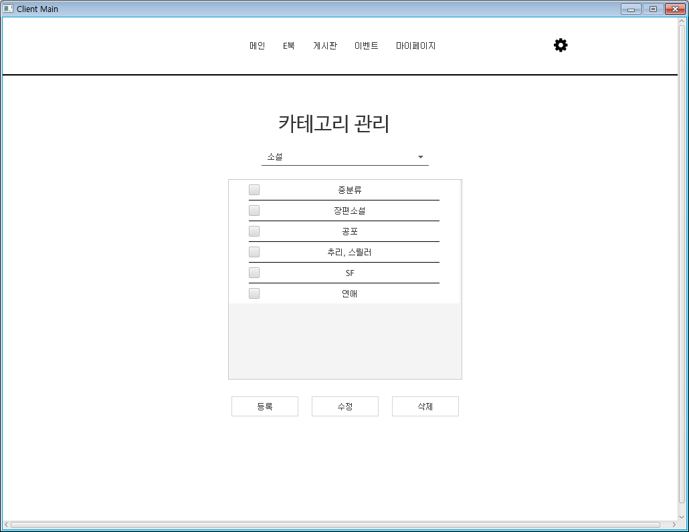
Page Title | E북 관리 페이지 | User | 관리자
Description | 카테고리 관리 페이지
카테고리 관리 페이지
1 | 카테고리 조회
2 | 카테고리 등록
3 | 카테고리 수정
4 | 카테고리 삭제

Slide 15
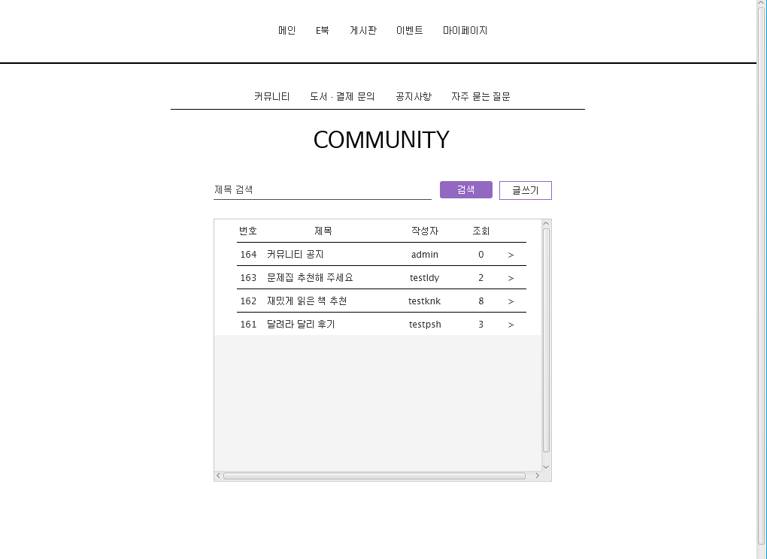
Page Title | 게시판 페이지 | User | 관리자
Description | 커뮤니티 페이지
커뮤니티 페이지
1 | 게시글 목록 조회
2 | 게시글 검색
3 | 게시글 등록

Slide 16
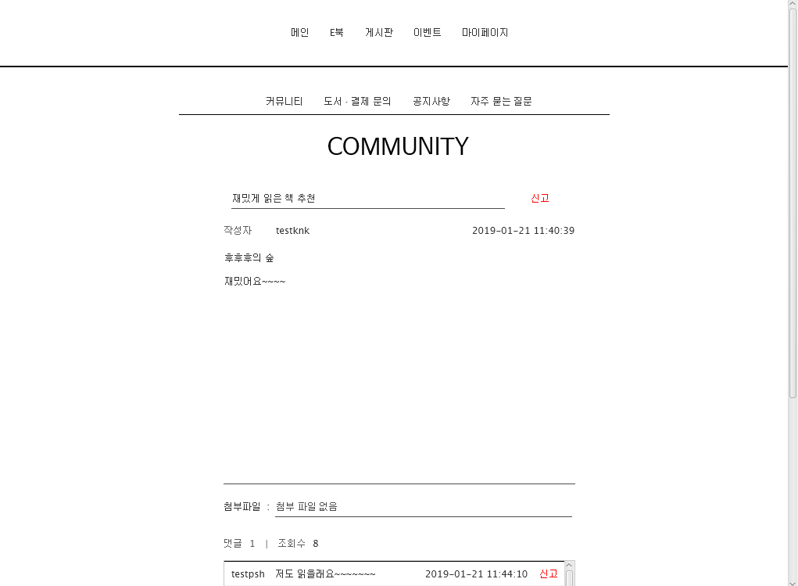
Page Title | 게시판 페이지 | User | 관리자
Description | 커뮤니티 페이지
커뮤니티 페이지
1 | 게시글 상세 조회
2 | 댓글 등록
3 | 회원 게시글 삭제

Slide 17
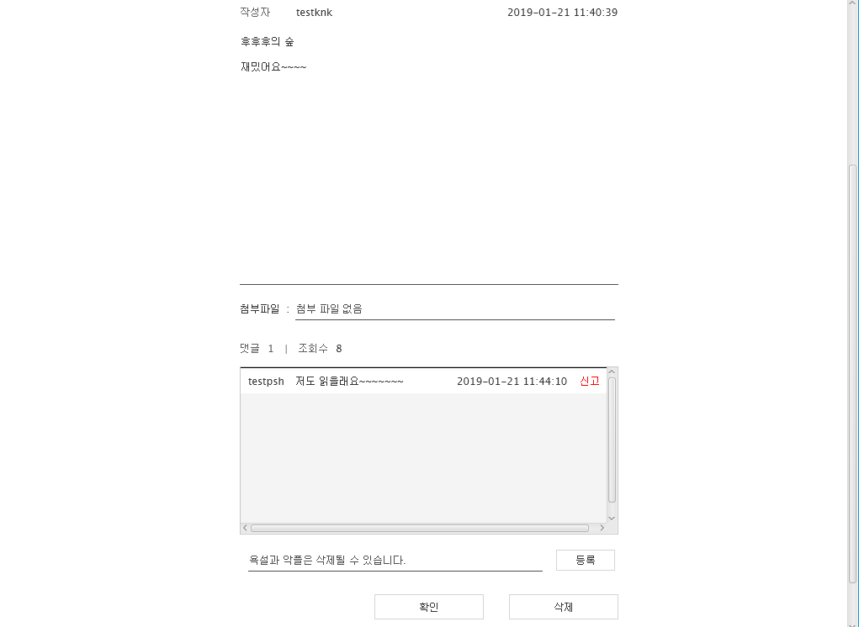
Page Title | 게시판 페이지 | User | 관리자
Description | 커뮤니티 페이지
커뮤니티 페이지
1 | 게시글 상세 조회
2 | 댓글 등록
3 | 회원 게시글 삭제

Slide 18
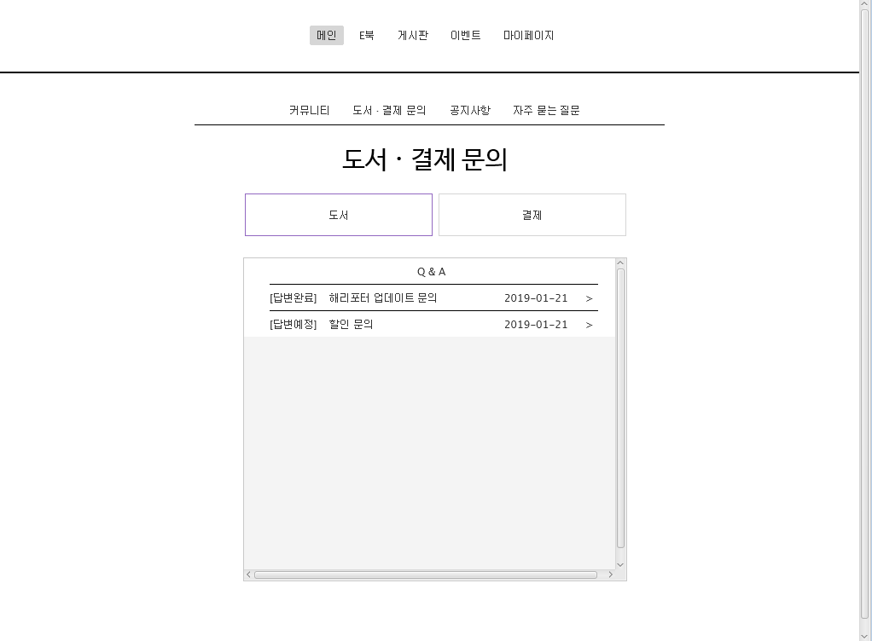
Page Title | 게시판 페이지 | User | 관리자
Description | 도서 · 결제 문의 페이지
커뮤니티 페이지
1 | 전체 회원 문의글 목록 조회

Slide 19
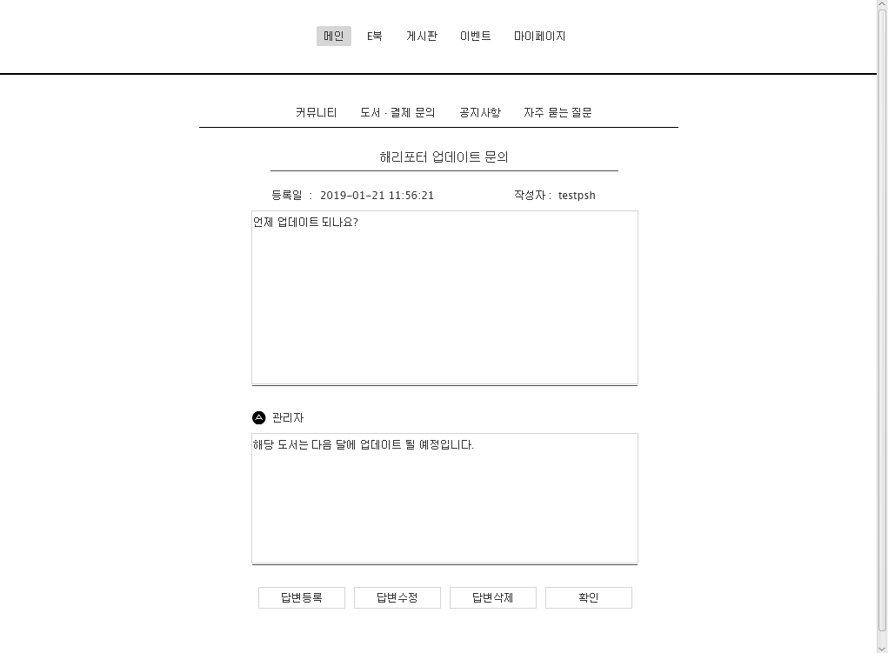
Page Title | 게시판 페이지 | User | 관리자
Description | 도서 · 결제 문의 페이지
커뮤니티 페이지
1 | 문의글 상세 조회
2 | 답변 등록
3 | 답변 수정
4 | 답변 삭제

Slide 20
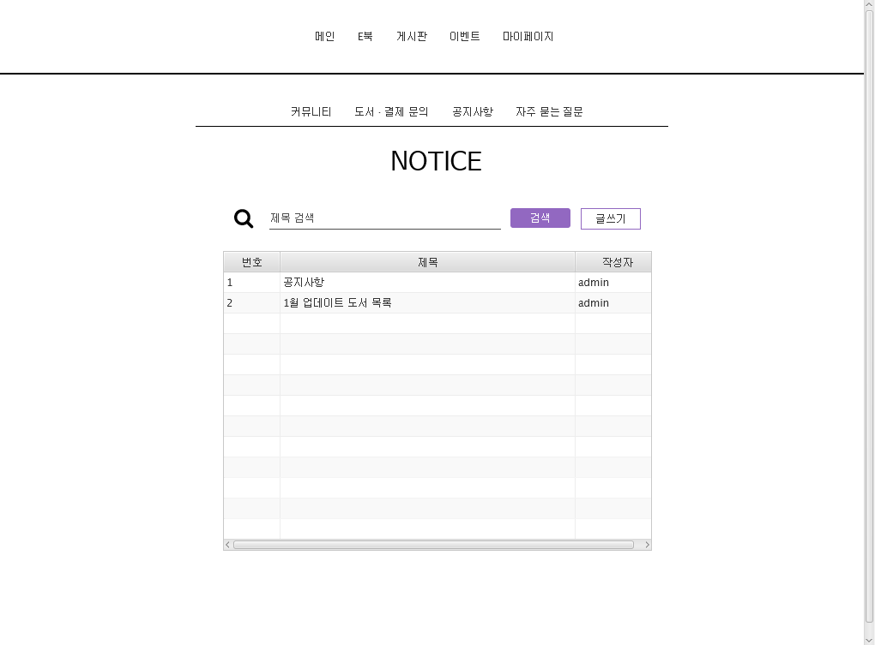
Page Title | 게시판 페이지 | User | 관리자
Description | 공지사항 페이지
커뮤니티 페이지
1 | 공지사항 목록 조회
2 | 공지사항 검색

Slide 21
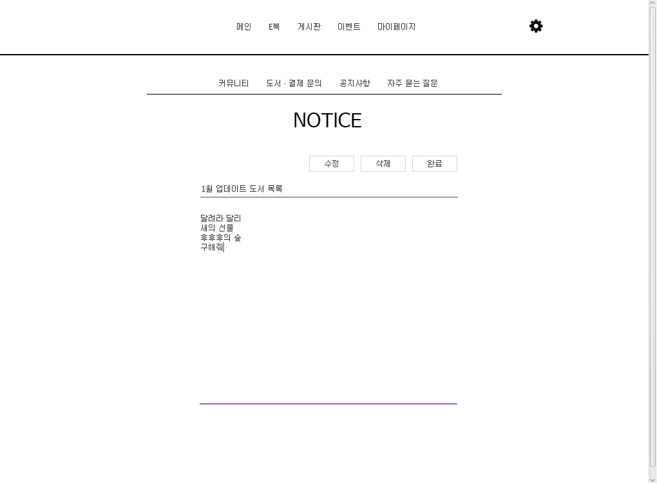
Page Title | 게시판 페이지 | User | 관리자
Description | 공지사항 페이지
커뮤니티 페이지
1 | 공지사항 상세 조회
2 | 공지사항 수정
3 | 공지사항 삭제

Slide 22
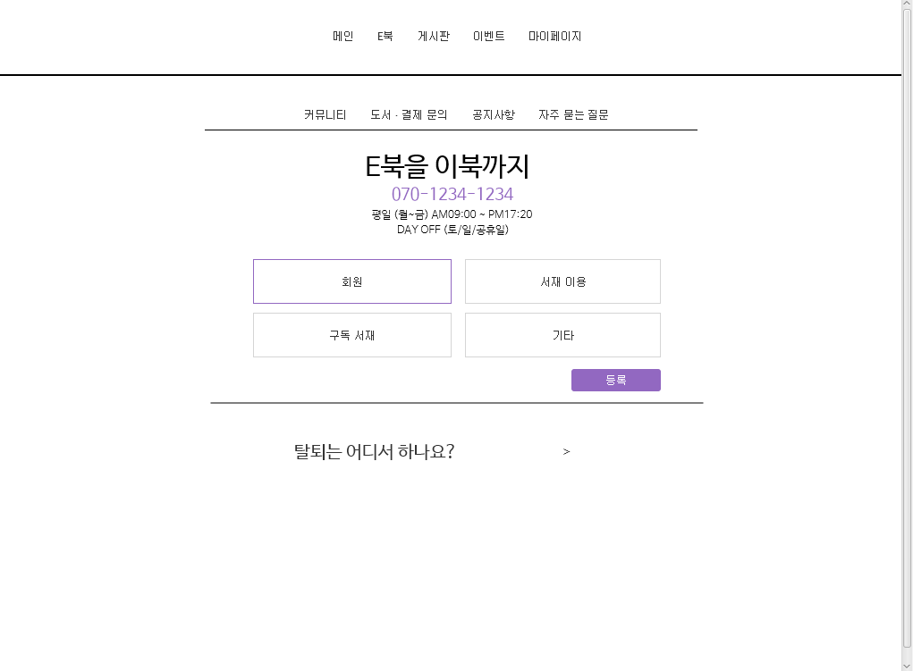
Page Title | 게시판 페이지 | User | 관리자
Description | 자주 묻는 질문 페이지
커뮤니티 페이지
1 | 자주 묻는 질문 조회
2 | 자주 묻는 질문 등록

Slide 23
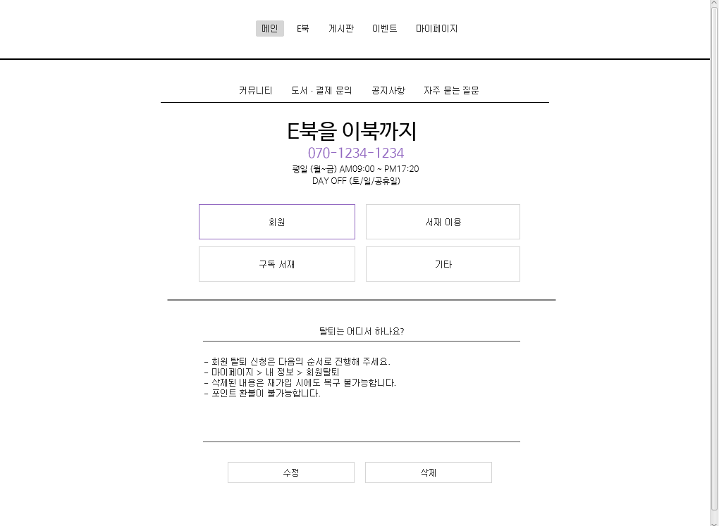
Page Title | 게시판 페이지 | User | 관리자
Description | 자주 묻는 질문 페이지
커뮤니티 페이지
1 | 자주 묻는 질문 상세 조회
2 | 자주 묻는 질문 수정
3 | 자주 묻는 질문 삭제

Slide 24
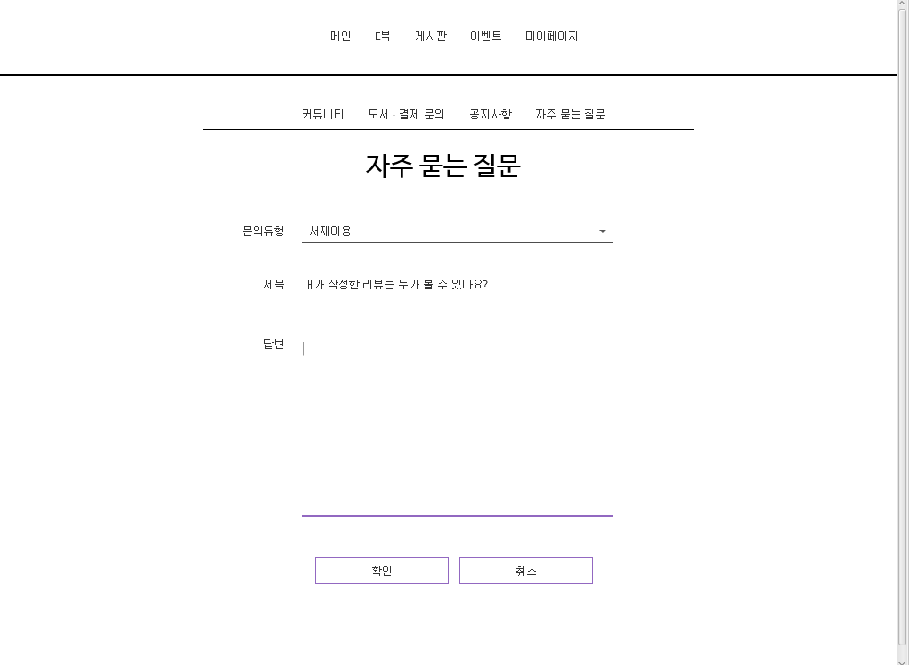
Page Title | 게시판 페이지 | User | 관리자
Description | 자주 묻는 질문 페이지
커뮤니티 페이지
1 | 자주 묻는 질문 등록

